Slide 1

ReactJS课程
RESTful API
讲师：徐哲 & 孙路

Slide 2

00
介绍
假如我们要写一个博客API服务器

Slide 3






00
GET www.example.com/get_article?id=12
补充
介绍
GET www.example.com/get_all_articles
有时，前后端开发人员，会陷入这样的争论：
为什么没有注册用户的API？
为什么获取文章的时候，不能连用户信息一起返回给我？
小张，你的API命名太乱，我找不到要用哪一个？
POST www.example.com/create_article
POST www.example.com/update_article?id=15
GET www.example.com/delete_article?id=234

Slide 4

00
介绍
用RESTful API重写它们

Slide 5
00
GET www.example.com/articles/12
介绍
GET www.example.com/articles
POST www.example.com/articles
PATCH www.example.com/articles/15
DELETE www.example.com/articles/234

Slide 6
非REST风格
REST风格
GET www.example.com/get_article?id=12
GET www.example.com/articles/12
GET www.example.com/get_all_articles
GET www.example.com/articles
POST www.example.com/create_article
POST www.example.com/articles
POST www.example.com/update_article?id=15
PATCH www.example.com/articles/15
GET www.example.com/delete_article?id=234
DELETE www.example.com/articles/234

Slide 7

00
介绍
REST是一种清晰简洁的API语义风格

Slide 8
HTTP动词（HTTP Verb）
资源（Resource）
GET：读取
复数：articles
POST：创建
PATCH | PUT：更新
DELETE：删除
单数：article

Slide 9
01
正式名称是“HTTP请求方法”（HTTP Request Methods）
习惯上称其为“HTTP动词”
HTTP动词
OPTIONS
TRACE
HEAD
GET
DELETE
POST
PUT
PATCH
CONNECT

Slide 10
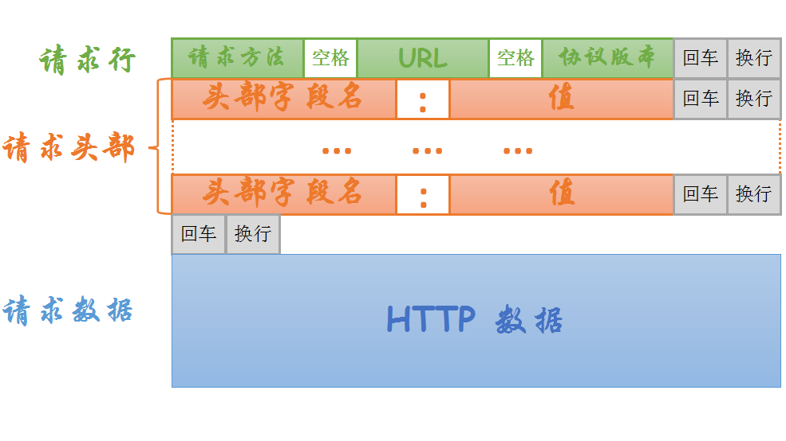
HTTP动词是HTTP报文中的一个字段
表明对给定资源进行的操作（是读取还是创建，或者是更改？）
01
就是这个字段
HTTP动词

Slide 11

GET: 获取资源
注意
01
POST: 创建资源
PATCH和PUT都表示更改资源，但PATCH表示对资源部分更改，PUT表示对资源整体更改。在这门课程中，我们对二者不作区分，都表示对资源部分更改。原因是我们的实践项目中，没有适合PUT的使用场景。
PATCH: 更改资源
HTTP动词
PUT: 更改资源
DELETE: 删除资源
以下动词暂不做涉及
OPTIONS, HEAD, CONNECT, TRACE

Slide 12

02
资源是HTTP动词的操作对象，是名词
资源
user : users
post : posts
例
comment : comments
GET user
POST posts
DELETE comments

Slide 13

举个栗子

Slide 14
GET www.example.com/articles
读取所有的文章
GET www.example.com/comments
读取所有的评论
GET www.example.com/users/18
读取id为18的用户
POST www.example.com/users
创建用户
POST www.example.com/articles
创建文章
PATCH www.example.com/user
更新当前登陆的用户
PATCH www.example.com/articles/24
更新id为24的文章
DELETE www.example.com/articles/24
删除id为24的文章
DELETE www.example.com/comments
删除所有的评论

Slide 15

03
嵌套
如何表达读取id为12的文章下的所有评论？

Slide 16

RESTful API的嵌套
GET www.example.com/articles/12/comments
读取id为12的文章下所有评论
GET www.example.com/articles/12/comments/24
读取id为12的文章下id为24的评论
POST www.example.com/articles/12/comments
在id为12的文章创建评论
PATCH www.example.com/articles/12/comments/24
更新id为12的文章下id为24的评论
DELETE www.example.com/articles/12/comments/24/likes
删除id为12的文章下id为24的评论的所有赞

Slide 17
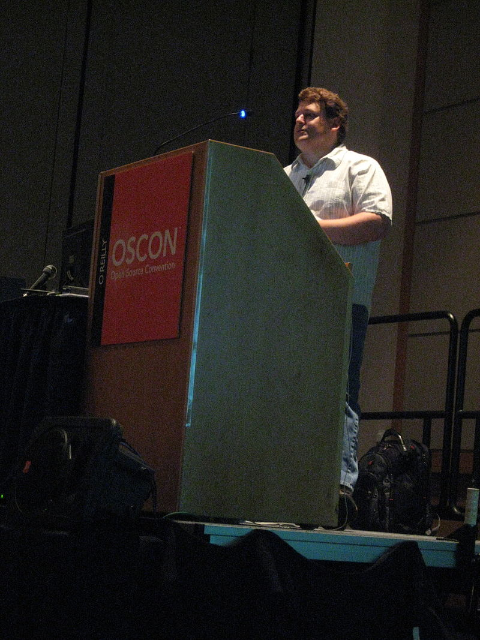

REST概念来自于Roy T. Fielding的博士毕业论文：Architectural Styles and the Design of Network-based Software Architectures
Roy T. Fielding
Apache HTTP Server项目联合创始人
Apache Software Foundation主席
提出REST概念
不用再争论API起名字的事情了，Let’s have a REST and drink a cup of coffee!

